Slide 1

Artificial Intelligence

Slide 2
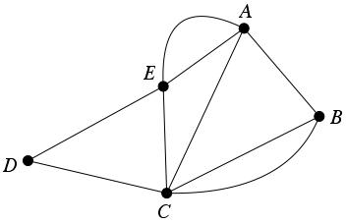

Practice session 2 Graph Representation Heuristics

Slide 3
ייצוג ע"י גרף
קודקוד - מייצג מצב כלשהו
צלע - אופרטור, מייצגת מעבר ממצב למצב אחר
מצב התחלתי (1) ומצבים סופיים (לפחות 1)
בהינתן בעיה כלשהי:
נגדיר קודקודים
נגדיר צלעות
נפתור את הבעיה באמצעות אלגוריתם חיפוש

Slide 4
ייצוג ע"י גרף
בעיית הסוכן הנוסע
Graph Representation
G
{}
s
a
2
7
2
6
5
{s}
a
{s}
b
{s}
c
s
7
c
5
5
6
2
goal
5
4
{s,a}
b
{s,a}
c
{s,a}
s
{s,a,b,c}
s
b

Slide 5

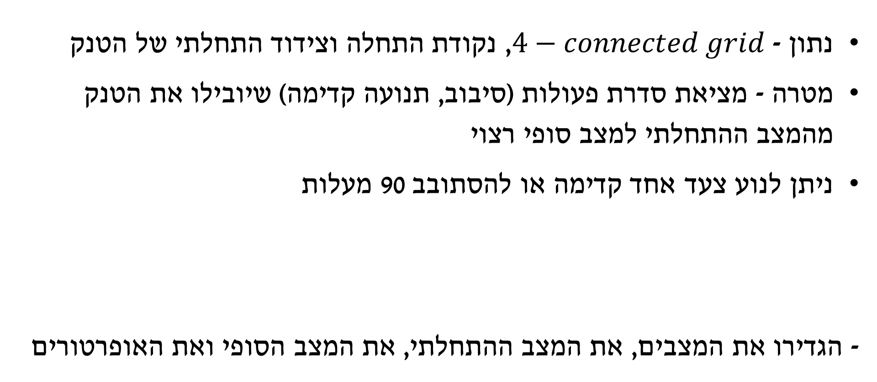
בעיית הטנק
נתון - $4−connected grid$, נקודת התחלה וצידוד התחלתי של הטנק
מטרה - מציאת סדרת פעולות (סיבוב, תנועה קדימה) שיובילו את הטנק מהמצב ההתחלתי למצב סופי רצוי
ניתן לנוע צעד אחד קדימה או להסתובב 90 מעלות
- הגדירו את המצבים, את המצב ההתחלתי, את המצב הסופי ואת האופרטורים
Notes:
נתון – ערימת $n$ פנקייקים, כל פנקייק בגודל שונה (הקטן בגודל 1 והגדול בגודל $n$).
המטרה - לסדר את הערימה בסדר עולה לפי הגודל כך שהפנקייק הגדול ביותר (שגודלו $n$) יהיה בתחתית והקטן ביותר (שגודלו 1) יהיה עליון.
לצורך סידור הערימה ניתן להשתמש במרית ולהפוך בכל פעולה את הסדר של $m$ ($2≤m≤n$) הפנקייקים העליונים.

Slide 6
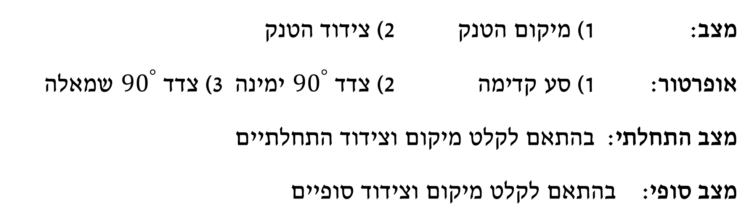
בעיית הטנק
מצב: 1) מיקום הטנק 2) צידוד הטנק
אופרטור: 1) סע קדימה 2) צדד ${90}^{°}$ ימינה 3) צדד ${90}^{°}$ שמאלה
מצב התחלתי: בהתאם לקלט מיקום וצידוד התחלתיים
מצב סופי: בהתאם לקלט מיקום וצידוד סופיים
מצב:
אופרטור:
מצב התחלתי:
מצב סופי:

Slide 7
ייצוג ע"י גרף
בעיית הטנק
Graph Representation
(2,3) RIGHT
(3,3)
RIGHT
(2,3) UP
(2,3) DOWN

Slide 8

בעיית כיסוי צלעות - Edge cover
נתון - גרף לא ממושקל ולא מכוון $G$
המטרה - מציאת קבוצת צלעות מינימאלית המכסה את כלל הקודקודים
- הגדירו את המצבים, את המצב ההתחלתי, את המצב הסופי ואת האופרטורים
a
c
a
c
b
d
b
d
Notes:
נתון – ערימת $n$ פנקייקים, כל פנקייק בגודל שונה (הקטן בגודל 1 והגדול בגודל $n$).
המטרה - לסדר את הערימה בסדר עולה לפי הגודל כך שהפנקייק הגדול ביותר (שגודלו $n$) יהיה בתחתית והקטן ביותר (שגודלו 1) יהיה עליון.
לצורך סידור הערימה ניתן להשתמש במרית ולהפוך בכל פעולה את הסדר של $m$ ($2≤m≤n$) הפנקייקים העליונים.

Slide 9
בעיית כיסוי צלעות - Edge cover
מצב: קבוצת צלעות
אופרטור: הוספת צלע שאינה בקבוצה לקבוצת הצלעות
מצב התחלתי: {} (קבוצה ריקה)
מצב סופי: קבוצת צלעות כך שכל קודקוד בגרף מחובר לפחות לאחת מהן
מצב:
אופרטור:
מצב התחלתי:
מצב סופי:

Slide 10
ייצוג ע"י גרף
בעיית כיסוי צלעות - Edge cover
Graph Representation
G
{}
a
c
{ab}
{ac}
{ad}
{bc}
{bd}
{cd}
b
d
goal
goal
goal
{ac,bd}
{bc,ad}
{cd,ab}

Slide 11
Blind (un-informed) Search VS. Heuristic (informed) Search

Slide 12


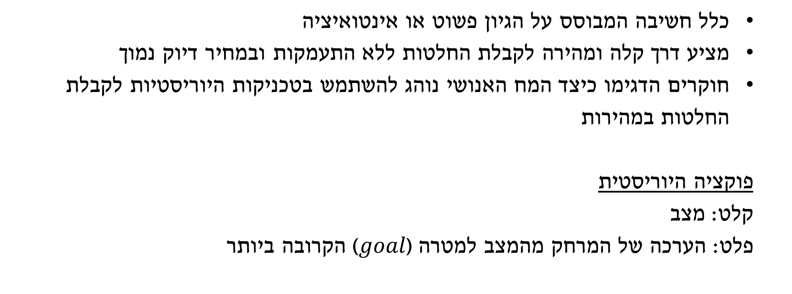
היוריסטיקה ($Heuristic$)
כלל חשיבה המבוסס על הגיון פשוט או אינטואיציה
מציע דרך קלה ומהירה לקבלת החלטות ללא התעמקות ובמחיר דיוק נמוך
חוקרים הדגימו כיצד המח האנושי נוהג להשתמש בטכניקות היוריסטיות לקבלת החלטות במהירות
פוקציה היוריסטית קלט: מצב פלט: הערכה של המרחק מהמצב למטרה ($goal$) הקרובה ביותר

Slide 13

היוריסטיקה ($Heuristic$)
אדמיסיבליות ($Admissibility$)
פונקציה היוריסיטית תקרא אדמיסיבילית אם אינה מעריכה אף פעם מעל ה"מחיר" האמיתי להגעה למטרה.
הגדרה פורמלית: $h(s)≤cost(s,goal)$ כאשר: - $h$ פונקציה היוריסטית - $s$ הינו מצב במרחב המצבים - $cost\left(s,goal\right)$ הינו המחיר המינימלי מ-$s$ למטרה ($goal$) הקרובה ביותר

Slide 14


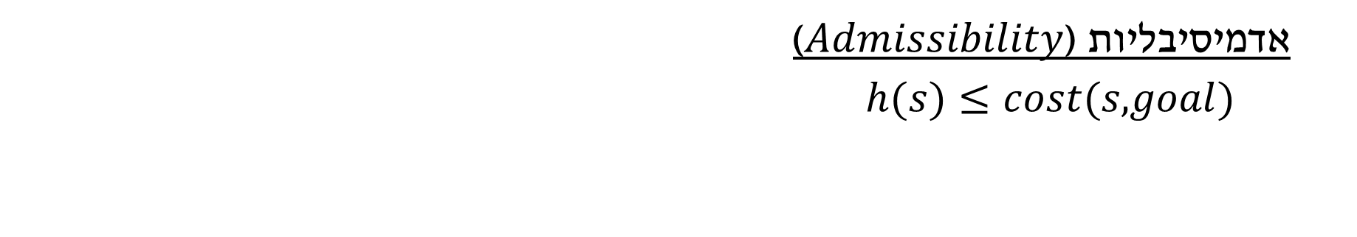










היוריסטיקה ($Heuristic$)
אדמיסיבליות ($Admissibility$) $h(s)≤cost(s,goal)$
$$h=3$$
$$h=1$$
$$h=1$$
$$h=1$$
$$S$$
$$1$$
$$1$$
$$G$$
$$S$$
$$1$$
$$1$$
$$G$$
לא אדמיסיבלי
אדמיסיבלי

Slide 15

היוריסטיקה ($Heuristic$)
קונסיסטנטיות ($Consistency$)
פונקציה היוריסיטית תקרא קונסיסטנטיות אם הפרש ההיוריסטיקות בין כל זוג קודקודים אינו גדול ממחיר המעבר (הצלע) בינהם
הגדרה פורמלית: $\left|h\left(s\right)−h\left(s^{′}\right)\right|≤E\left(s,s^{′}\right).cost$ $h\left(G\right)=0$ כאשר: - $s’$ הינו היורש המיידי של $s$ - $G$ הינו המטרה ($goal$) - $E\left(s,s^{′}\right).cost$הינו המחיר של הצלע בין $s$ ל-$s’$

Slide 16

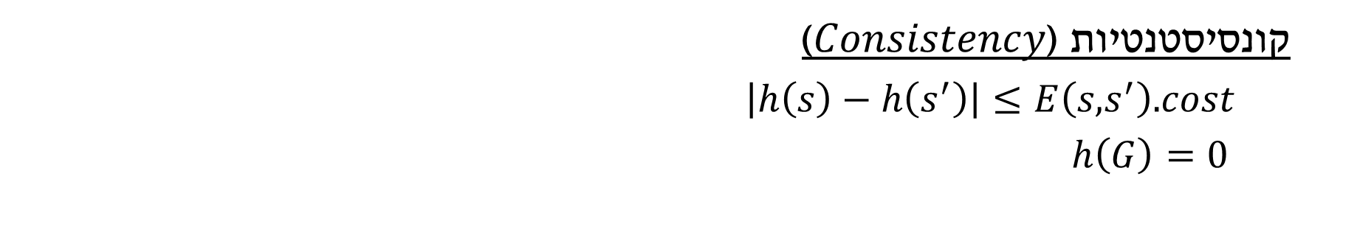







היוריסטיקה ($Heuristic$)
קונסיסטנטיות ($Consistency$) $\left|h\left(s\right)−h\left(s^{′}\right)\right|≤E\left(s,s^{′}\right).cost$ $$h\left(G\right)=0$$
$$h=3$$
$$h=1$$
$$h=0$$
$$h=1$$
$$h=1$$
$$h=0$$
S
$$S$$
G
$$G$$
S
$$S$$
G
$$1$$
$$1$$
$$1$$
$$1$$
$$G$$
לא קונסיסטנטי
קונסיסטנטי

Slide 17
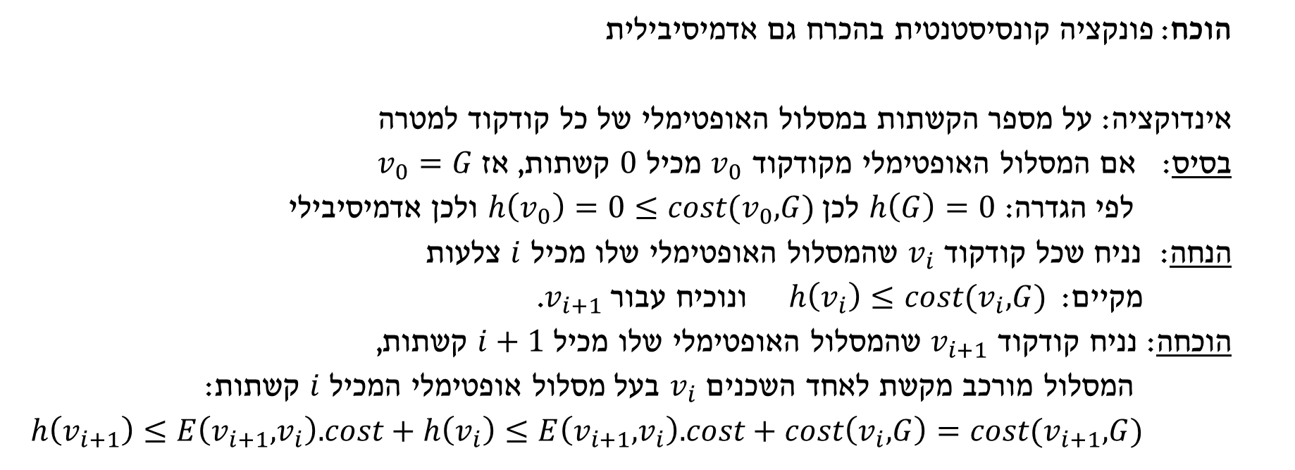

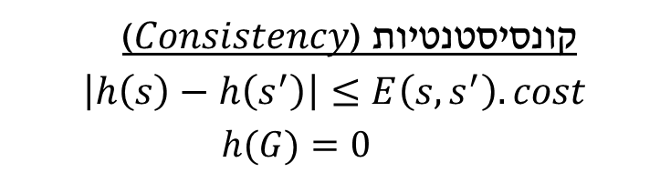
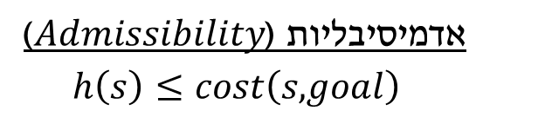
היוריסטיקה ($Heuristic$)
אדמיסיבליות ($Admissibility$) $h\left(s\right)≤cost\left(s,goal\right)$
קונסיסטנטיות ($Consistency$) $$\left|h\left(s\right)−h\left(s^{′}\right)\right|≤E\left(s,s^{′}\right).cost$$
$$h(G)=0$$
הוכח: פונקציה קונסיסטנטית בהכרח גם אדמיסיבילית
אינדוקציה: על מספר הקשתות במסלול האופטימלי של כל קודקוד למטרה
בסיס: אם המסלול האופטימלי מקודקוד $v_{0}$ מכיל $0$ קשתות, אז $v_{0}=G$ לפי הגדרה: $h\left(G\right)=0$ לכן$h\left(v_{0}\right)=0≤cost(v_{0},G)$ ולכן אדמיסיבילי
הנחה: נניח שכל קודקוד $v_{i}$ שהמסלול האופטימלי שלו מכיל $i$ צלעות מקיים: $h\left(v_{i}\right)≤cost(v_{i},G)$ ונוכיח עבור .$v_{i+1}$
הוכחה: נניח קודקוד $v_{i+1}$ שהמסלול האופטימלי שלו מכיל $i+1$ קשתות, המסלול מורכב מקשת לאחד השכנים $v_{i}$ בעל מסלול אופטימלי המכיל $i$ קשתות: $h\left(v_{i+1}\right)≤E\left(v_{i+1},v_{i}\right).cost+h\left(v_{i}\right)≤E\left(v_{i+1},v_{i}\right).cost+cost\left(v_{i},G\right)=cost(v_{i+1},G)$
לפי הגדרת הקונסיסטנטיות
$h\left(v_{i}\right)≤cost\left(v_{i},goal\right)$ לפי הגדרת האדמיסיביליות:
שייך למסלול האופטימלי$v_{i+1}$ של $v_{i}$ אחד מהשכנים

Slide 18
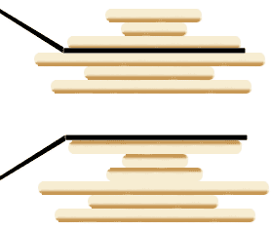
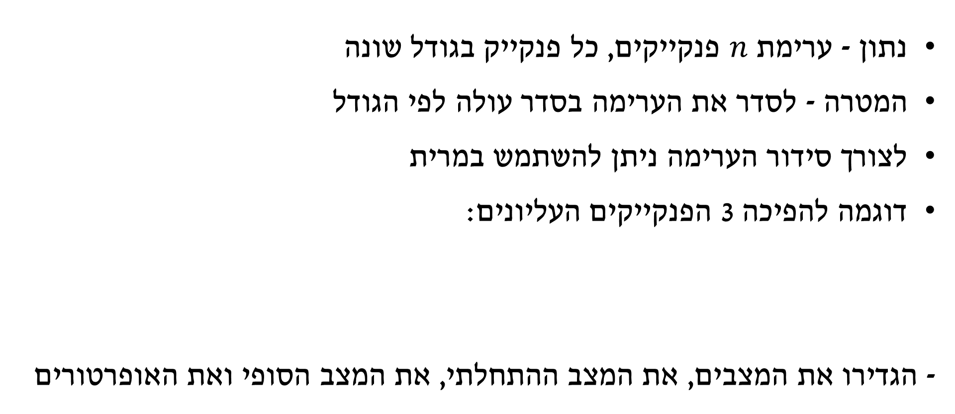
בעיית הפנקייק
נתון - ערימת $n$ פנקייקים, כל פנקייק בגודל שונה
המטרה - לסדר את הערימה בסדר עולה לפי הגודל
לצורך סידור הערימה ניתן להשתמש במרית
דוגמה להפיכה 3 הפנקייקים העליונים:
- הגדירו את המצבים, את המצב ההתחלתי, את המצב הסופי ואת האופרטורים
Notes:
נתון – ערימת $n$ פנקייקים, כל פנקייק בגודל שונה (הקטן בגודל 1 והגדול בגודל $n$).
המטרה - לסדר את הערימה בסדר עולה לפי הגודל כך שהפנקייק הגדול ביותר (שגודלו $n$) יהיה בתחתית והקטן ביותר (שגודלו 1) יהיה עליון.
לצורך סידור הערימה ניתן להשתמש במרית ולהפוך בכל פעולה את הסדר של $m$ ($2≤m≤n$) הפנקייקים העליונים.

Slide 19
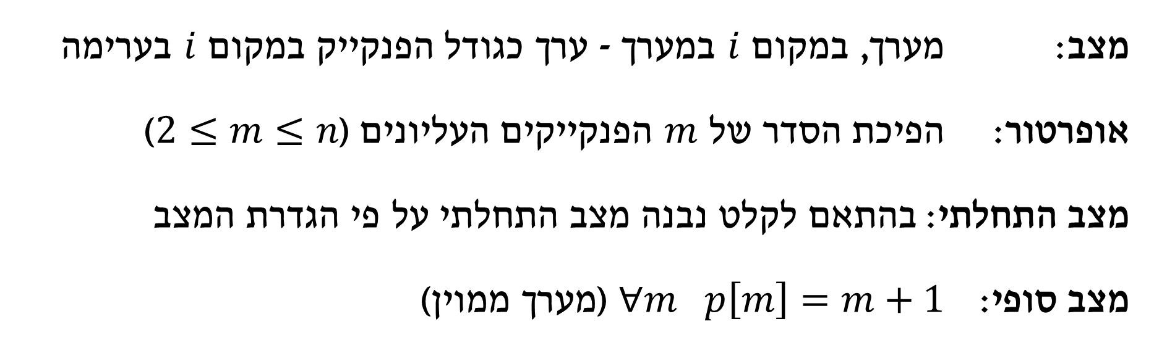
בעיית הפנקייק
מצב:
אופרטור:
מצב התחלתי:
מצב סופי:
מצב: מערך, במקום $i$ במערך - ערך כגודל הפנקייק במקום $i$ בערימה
אופרטור: הפיכת הסדר של $m$ הפנקייקים העליונים ($2≤m≤n$)
מצב התחלתי: בהתאם לקלט נבנה מצב התחלתי על פי הגדרת המצב
מצב סופי: $∀m p\left[m\right]=m+1$ (מערך ממוין)

Slide 20
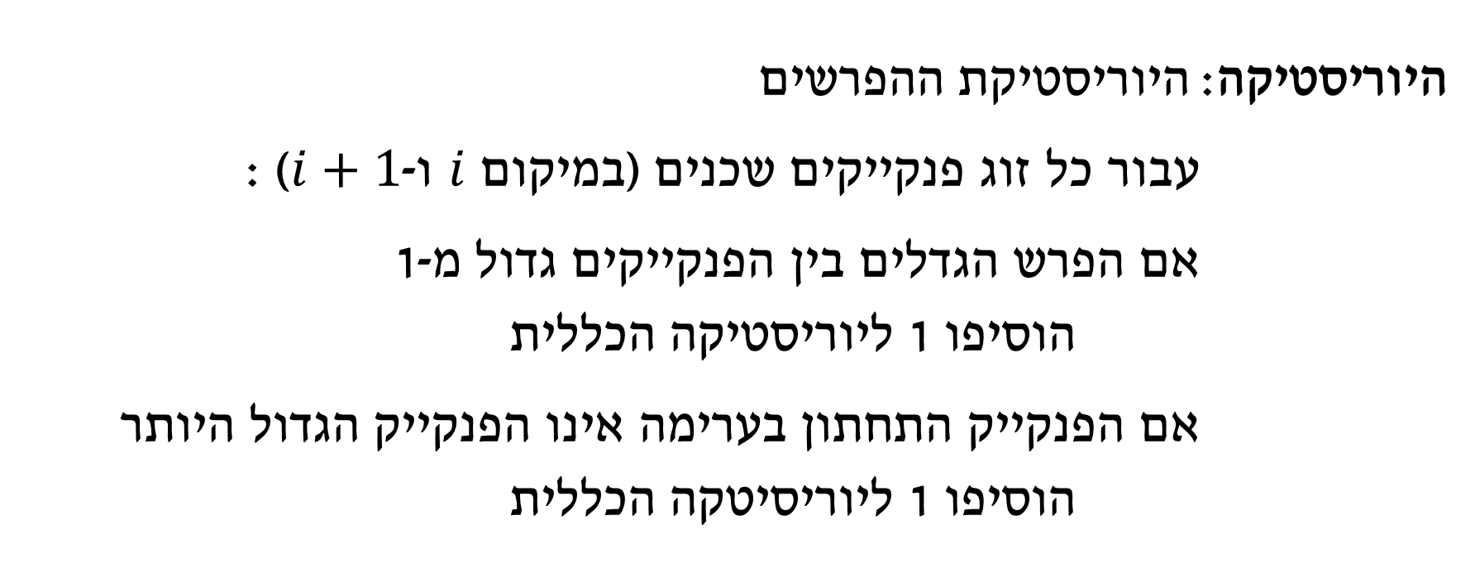
בעיית הפנקייק
היוריסטיקה:
היוריסטיקה: היוריסטיקת ההפרשים
עבור כל זוג פנקייקים שכנים (במיקום $i$ ו-$i+1$) :
אם הפרש הגדלים בין הפנקייקים גדול מ-1 הוסיפו 1 ליוריסטיקה הכללית
אם הפנקייק התחתון בערימה אינו הפנקייק הגדול היותר הוסיפו 1 ליוריסיטקה הכללית

Slide 21






בעיית הפנקייק
היוריסטיקה:
$$h=5$$
2
1
4
6
3
5
$$0$$
$$1$$
$$1$$
$$1$$
$$1$$
$$1$$

